Slide 1
生物的多样性
遗传多样性
物种多样性
生态系统多样性
http://video.tudou.com/v/XMjAzMjI3Mzk3Mg==.html

Slide 2
物种
是生物分类的基本单位
指分布在一定的自然区域，具有一定的形态、结构和生理功能，而且在自然状态下能够相互交配和繁殖，并能产生出可育后代的一群生物个体。
特征：
同种个体之间能互相交配并产生有生育能力的后代。
不同种个体之间不能相互交配，或交配后不能产生有生育能力的后代，即存在生殖隔离。
Notes:
犬科，包括狗，狼，狐狸，豹子
灰狼是一个种，家犬是其一个亚种，狗和狼属于一个种。

Slide 3
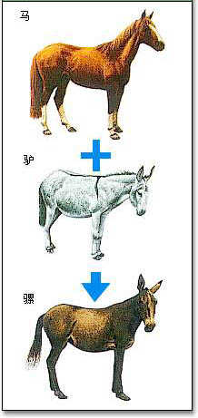
马和驴是同一物种吗？
骡子是一个新物种吗？为什么？
Notes:
马与骡最大的区别就是：
骡子是马和驴交配而成的,骡子不具备生育能力,但继承了马的体形和驴的耐力和工作能力但工作能力很强.
骡子虽与马和体形相近但比马的耳朵略长，比驴的体形大很多，耳朵比驴略短。
公马+母驴=骡
公狮+母虎=狮虎兽
公虎+母狮=虎狮兽

Slide 4
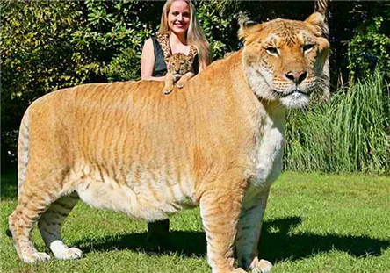
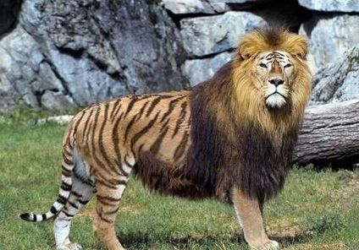
狮虎兽
虎狮兽

Slide 5
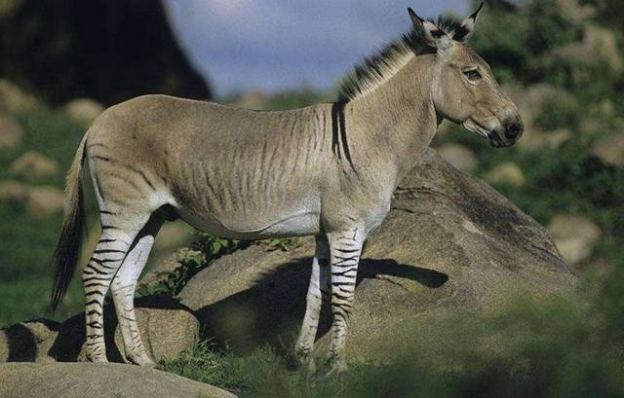
斑驴

Slide 6

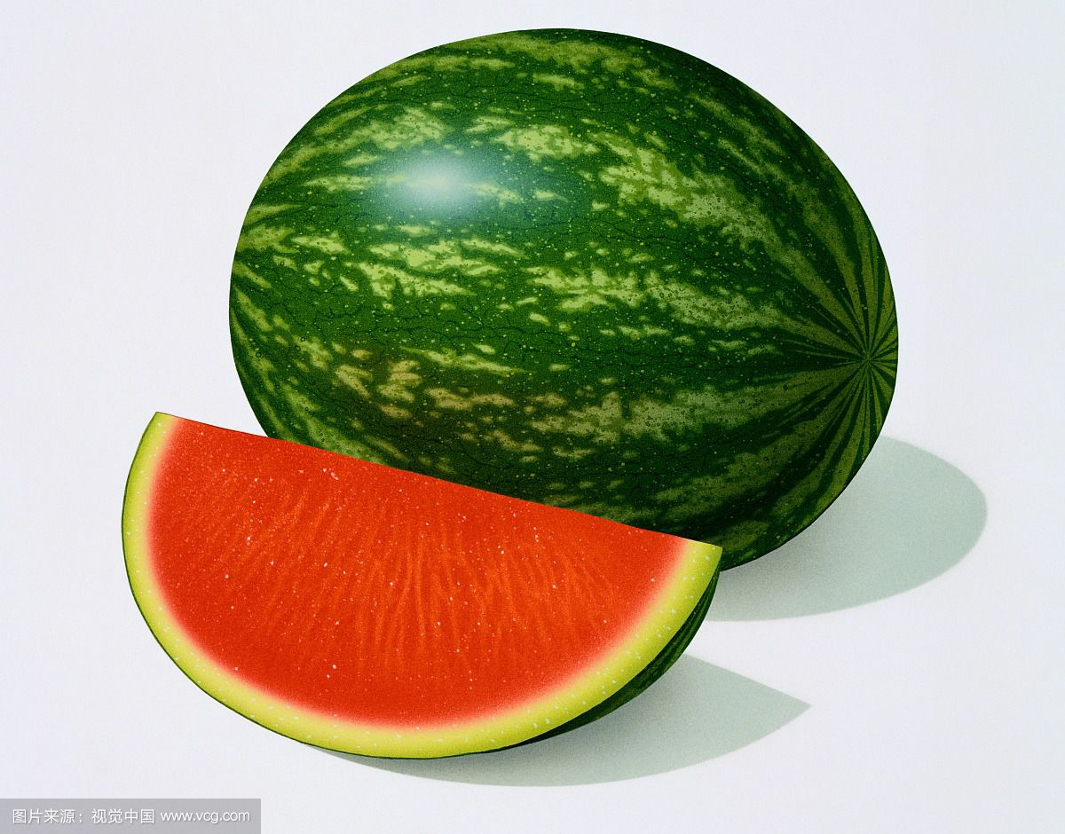
三倍体无籽西瓜是否是一种新的物种呢？
不是。因为三倍体西瓜在减数分裂时会发生配对紊乱，在自然情况下是不能有性生殖的。
Notes:
二倍体和四倍体是同一物种吗

Slide 7
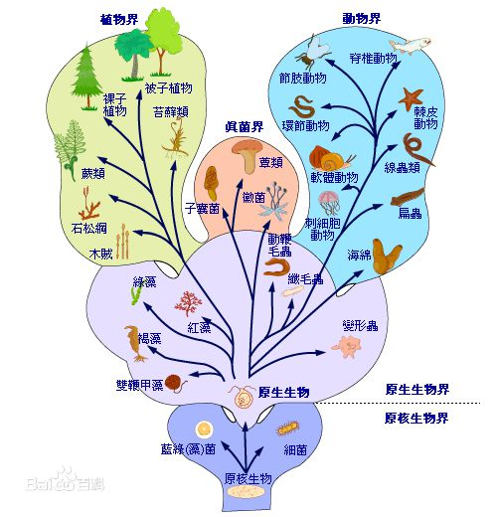

物种约200万种左右，在类型上具有巨大的多样性，但在各种层次上具有高度的统一性。

Slide 8
1、生物体水平上的相似性
统 一 性
2、器官水平上的相似性
3、细胞水平上的相似性
4、分子水平上的相似性

Slide 9
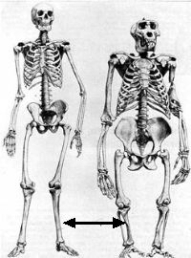
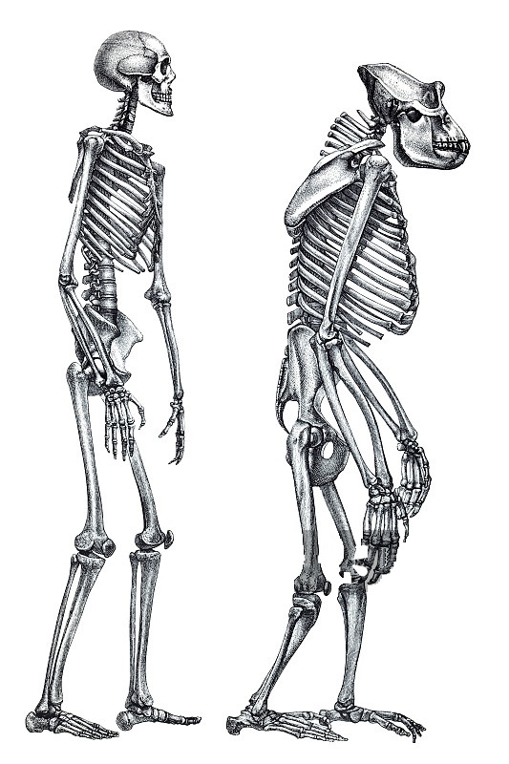
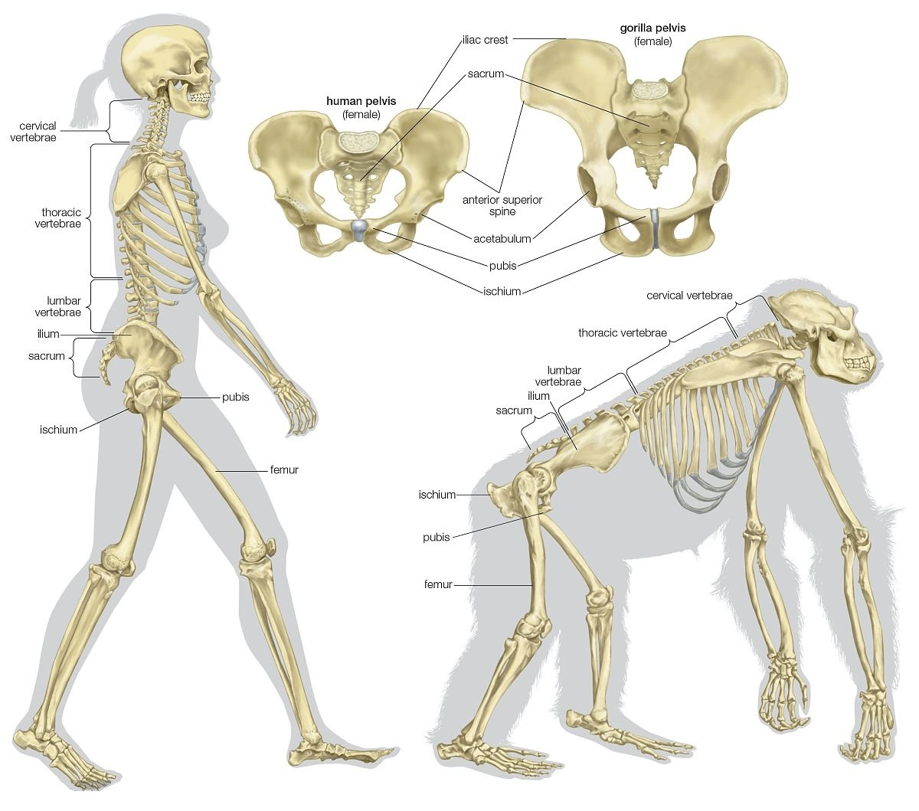
生物的统一性
1、生物体水平上的统一性

Slide 10
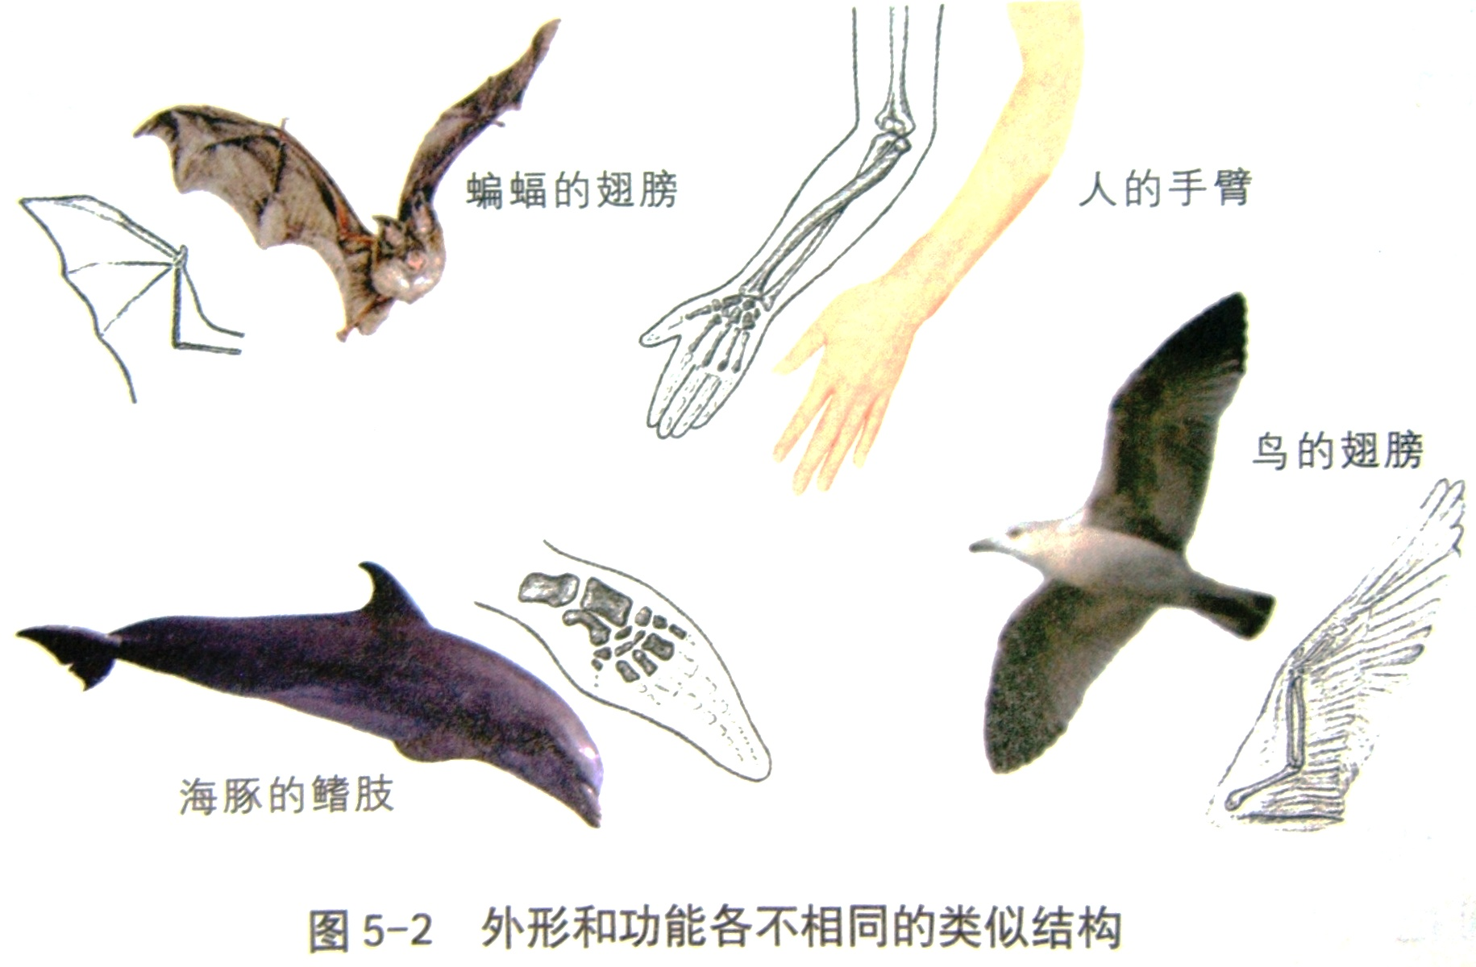
2、器官水平上的统一性
Notes:
同源器官（homologous organ）指不同生物的某些器官在基本结构、各部分和生物体的相互关系以及胚胎发育的过程彼此相同，但在外形上有时并不相似，功能上也有差别。

Slide 11
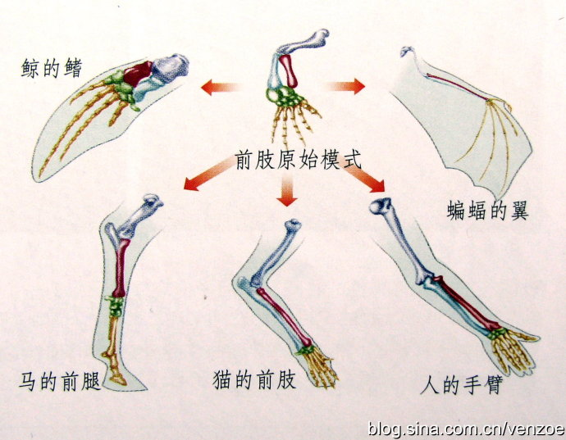
同源器官
说明生物体在结构上具有统一性
Notes:
同源器官（homologous organ）指不同生物的某些器官在基本结构、各部分和生物体的相互关系以及胚胎发育的过程彼此相同，但在外形上有时并不相似，功能上也有差别。

Slide 12
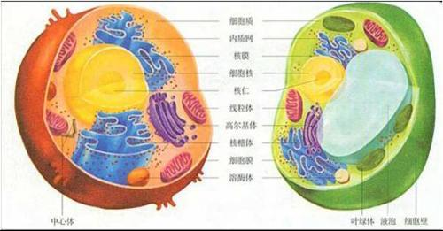
3、细胞水平上的统一性
4、分子水平上的统一性
DNA、RNA、蛋白质等生物大分子各自的结构单体相同，连接方式相同，作用相似。
遗传物质是DNA或RNA
所有生物共用一套遗传密码
大多数的酶都是蛋白质

Slide 13
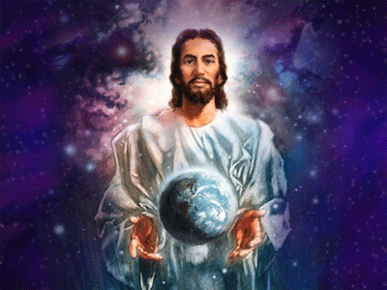
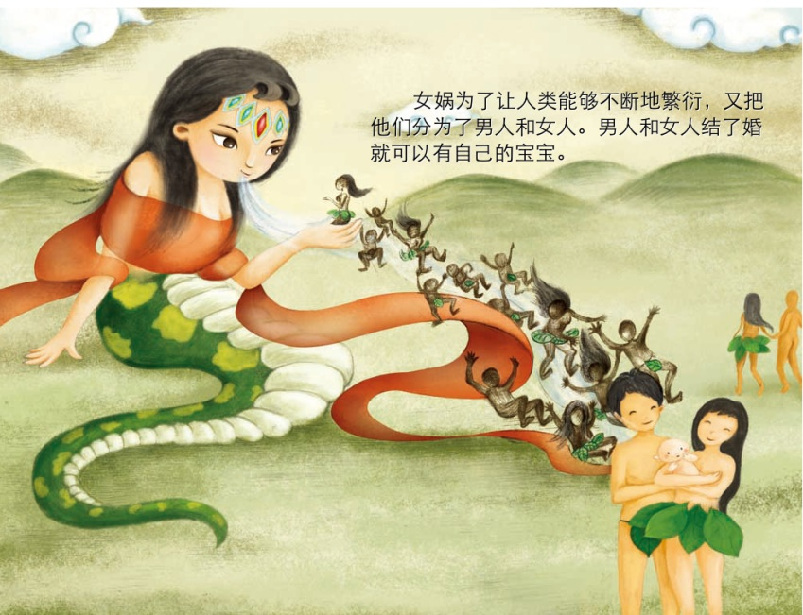
多样性和统一性的解释
特创论观点
＊生物物种由上帝分别创造
＊一经创造出来不会再发生改变
＊不同物种之间没有亲缘关系

Slide 14
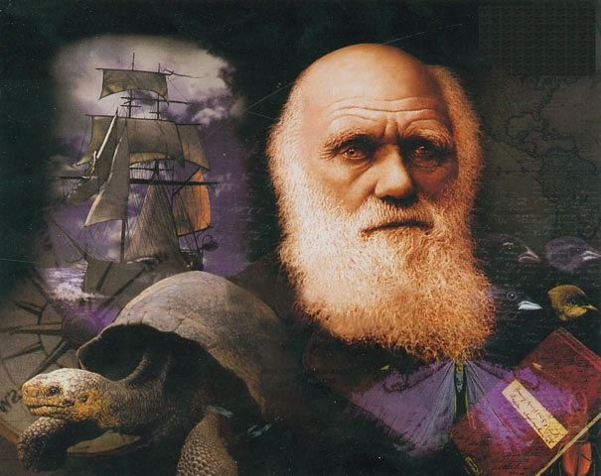
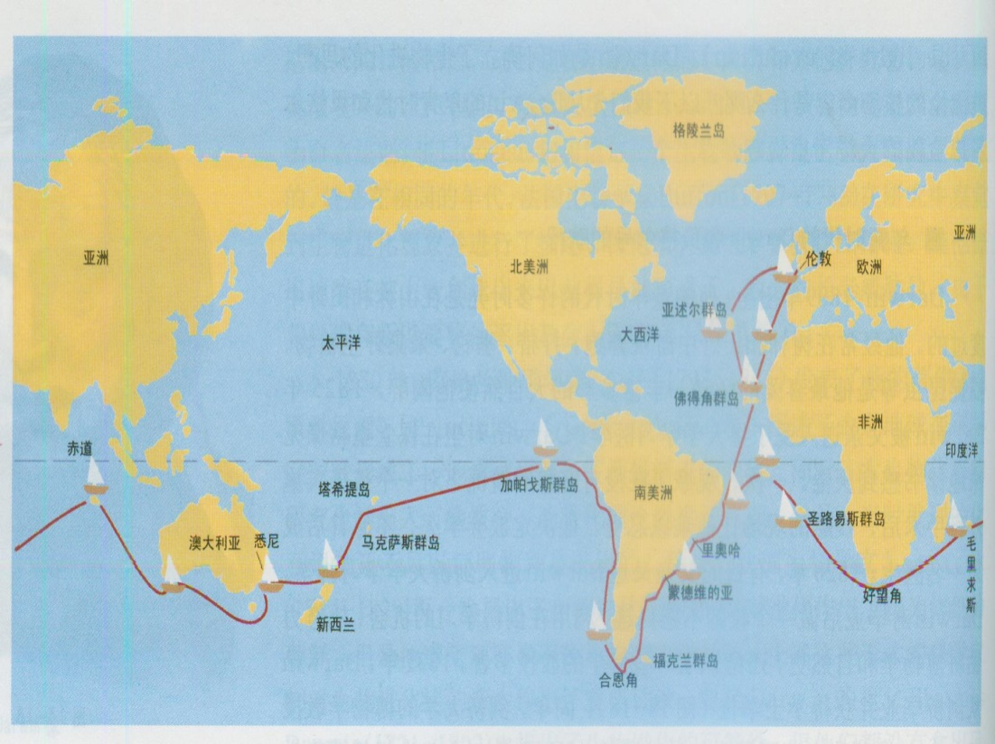
达尔文
1859年 出版《物种起源》
贝格尔号
英国→大西洋→南美洲→
太平洋→印度洋→非洲好望角
→南美→大西洋→英国
“进化论”

Slide 15
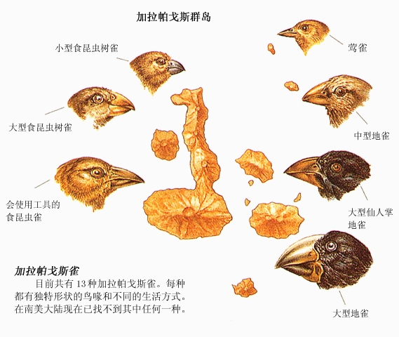

Slide 16
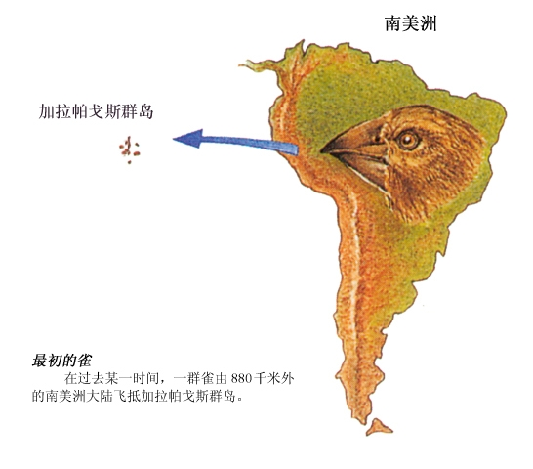

Slide 17
进化论主要观点
1.由于 等因素的作用，种群可以发生变化。同一物种的不同种群生活在不同的环境中，可以发生不同的变化来 各自的环境，种群之间发生 的分歧，一种类型可以发展出多种类型，一个物种可以发展出多个物种。
2.彼此不同而又相似的物种，由 发展而来，遗传的力量使它们保持某种结构和功能的 。
自然选择
适应
性状
多样性的解释
一个祖先物种
统一模式
统一性的解释
Notes:
还有哪些有关生物进化的例子

Slide 18
小结
物种
是生物分类的
基本单位
生物体既相似
又相异
多样性
类型上表现为
统一性
模式上表现为
生物的多样性、
统一性和进化
特创论
观点
对多样性和
统一性的解释
进化论
观点

Slide 19
课堂练习
1．人们将北京巴儿狗、德国猎犬、澳大利亚牧羊犬等归入家犬这个物种的根本原因是( )。
A．它们的形态相似
B．它们都能吠叫
C．它们没有生殖隔离
D．这只是人们的习惯而已
C

Slide 20
A
2．下列对生殖隔离的理解，正确的是( )。
A．同种生物个体之间不存在生殖隔离
B．不同种生物个体之间一定不能互相交配
C．同种生物个体之间也可能存在生殖隔离
D．不同种生物个体之间也可能产生可育后代

Slide 21
C
3.对于人和大猩猩的骨骼可以说明（ ）
A.同一的细胞模式将动物、植物、真菌和众多的原生生物联系在一起
B.同种个体之间能相互交配并产生有生育能力的后代
C.生物体层次上存在某种结构与功能的统一模式
D.人类与大猩猩的生物体结构和功能完全相同

Slide 22
4.食人鲳是外来物种，如果让其进入我国的河流自然生长，若干年后与原产地的食人鲳相比（ ）
A.没有任何变化
B.很快产生生殖隔离
C.进化方向可能发生变化
D.与我国河流中鱼类杂交产生新物种
C

